Slide 1
Força Magnética
Jean Marcel Espinoza

Slide 2
Obs.:
Para representarmos um vetor entrando no plano utilizaremos o símbolo “⊗”, representando a extremidade posterior da seta indicadora do vetor (“cauda”); Para representarmos um vetor saindo do plano utilizaremos o símbolo “☉”, representando a extremidade anterior da seta indicadora do vetor (“ponta”);
Vetores “entrando”
Vetores “saindo”
⊗ ⊗ ⊗ ⊗ ⊗
⊗ ⊗ ⊗ ⊗ ⊗
⊗ ⊗ ⊗ ⊗ ⊗
⊗ ⊗ ⊗ ⊗ ⊗
⊗ ⊗ ⊗ ⊗ ⊗
⊗ ⊗ ⊗ ⊗ ⊗
⊗ ⊗ ⊗ ⊗ ⊗
⊗ ⊗ ⊗ ⊗ ⊗
⊗ ⊗ ⊗ ⊗ ⊗
⊗ ⊗ ⊗ ⊗ ⊗
☉ ☉ ☉ ☉ ☉ ☉
☉ ☉ ☉ ☉ ☉ ☉
☉ ☉ ☉ ☉ ☉ ☉
☉ ☉ ☉ ☉ ☉ ☉
☉ ☉ ☉ ☉ ☉ ☉
☉ ☉ ☉ ☉ ☉ ☉
☉ ☉ ☉ ☉ ☉ ☉
☉ ☉ ☉ ☉ ☉ ☉
☉ ☉ ☉ ☉ ☉ ☉
☉ ☉ ☉ ☉ ☉ ☉
Fonte: https://www1.educacao.pe.gov.br/cpar/. Acesso em 31 ago. 2021.

Slide 3
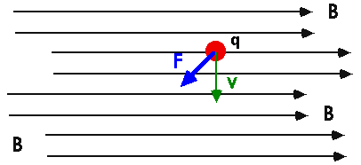
Inicialmente as características dessa força foram determinadas pelo físico holandês Hendrik A. Lorentz.
Força Magnética
Quando uma carga elétrica se move no interior de um campo magnético,
experimenta a ação de uma força magnética!
Fonte: O próprio autor.

Slide 4
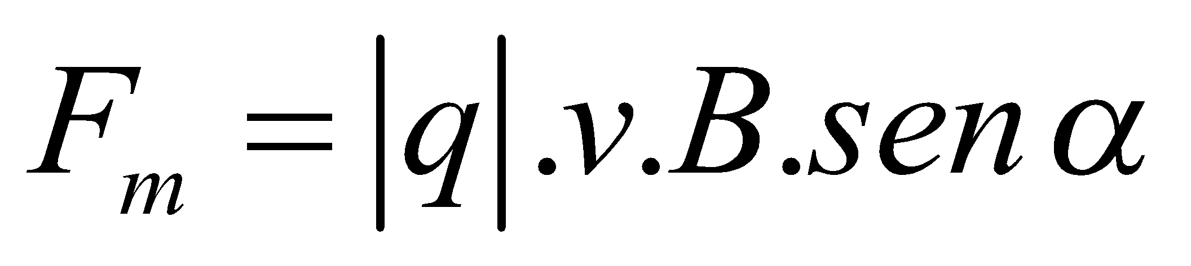
Força Magnética
Lorentz verificou que a intensidade dessa força pode ser obtida por:
Onde:
α é o ângulo formado entre o vetor campo magnético B e a velocidade v;
q é a carga elétrica (em módulo).
A direção da força magnética é perpendicular ao plano formado pelos vetores B e v.
O sentido é dado pela regra da maõ direita ou regra do tapa.

Slide 5
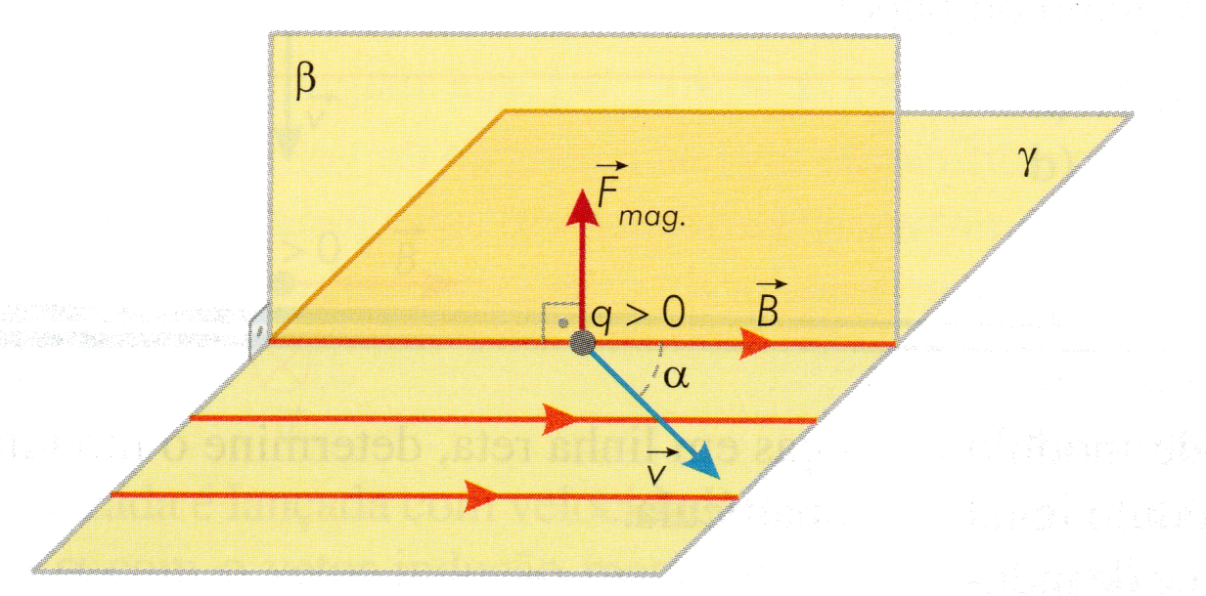
Força Magnética
A direção é perpendicular ao plano formado pelos vetores B e v.
Fonte: Gref (2015)..

Slide 6
Regra da Mão Direita
Dispondo-se a mão direita em forma de tapa (mão espalmada). O dedo polegar corresponderá à direção ou ao sentido da velocidade (v) com que a carga elétrica se desloca, os demais dedos correspondem à direção ou ao sentido do vetor campo magnético (B). Teremos o sentido da força magnética F_{m} dado pela orientação da palma da mão (ou o dorso da mesma se a carga elétrica for negativa).

Slide 7
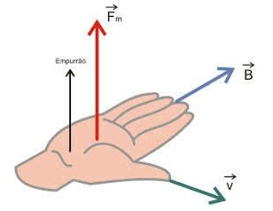
Regra da Mão Direita
Achou difícil?
Acompanhe no desenho!!!
Sentido
do
tapa
+
q
Fonte: https://www1.educacao.pe.gov.br/cpar/. Acesso em 31 ago. 2021.

Slide 8
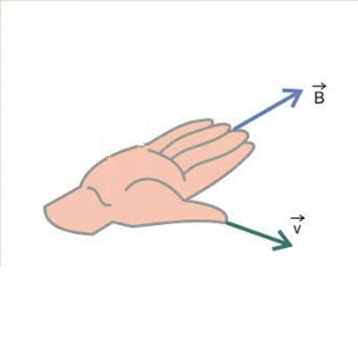

Regra da Mão Direita
Se a carga for negativa, o sentido da Fm será o oposto daquele indicado pela palma da mão (sendo dada pelo dorso da mão)
-
q
Sentido
do
dorso
Fonte: https://www1.educacao.pe.gov.br/cpar/. Acesso em 31 ago. 2021.

Slide 9
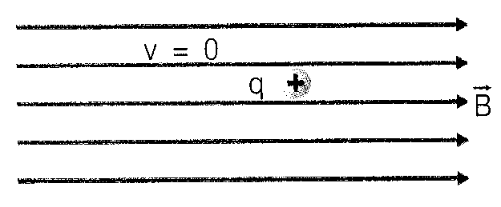
Casos particulares:
1- A carga elétrica é abandonada no interior do campo magnético uniforme:
Neste caso, quando a velocidade v = 0, tendo a força magnética um valor nulo (F_{m} = 0), ou seja, a carga permanece em repouso.
Fonte: Gref (2015)..

Slide 10
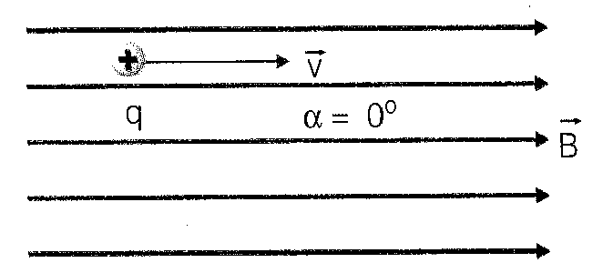
Casos particulares:
2- A carga elétrica (q) é lançada na mesma direção das linhas de campo magnético (B):
Neste caso, como o ângulo “α” formado entre as linhas de campo magnético, a direção do movimento é α = 0º ou 180º e o seno(α) = 0, teremos: F_{m} = 0, ou seja, a carga elétrica não sofre ação da força magnética.
Fonte: Gref (2015)..

Slide 11
Conclusão:
Cargas elétricas em repouso ou lançadas na mesma direção do campo magnético, não sofrem ação da força magnética.

Slide 12
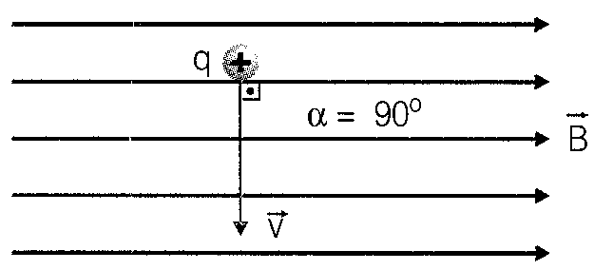
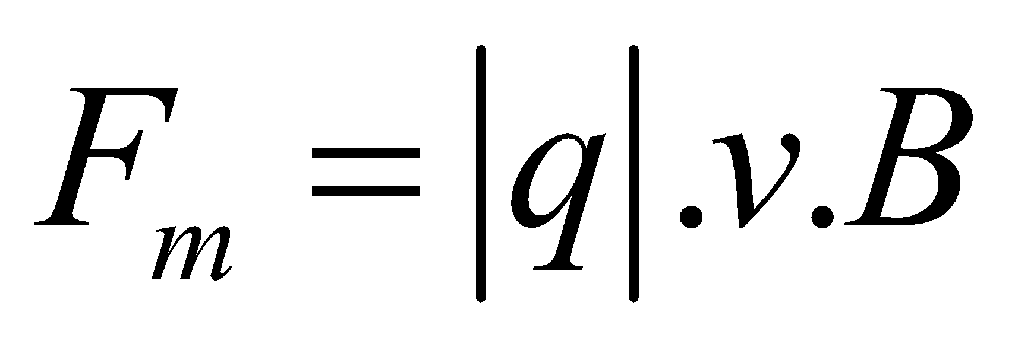
Casos particulares:
3- A carga elétrica é lançada perpendicularmente ao campo magnético:
Neste caso, como o ângulo “α” vale 90º, teremos seno(α) = 1 (velocidade perpendicular ao campo), resultando em:
Fonte: Gref (2015)..
Resumindo:

Slide 13
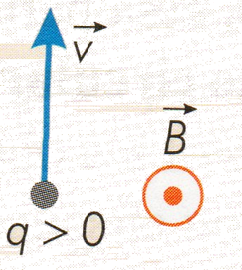
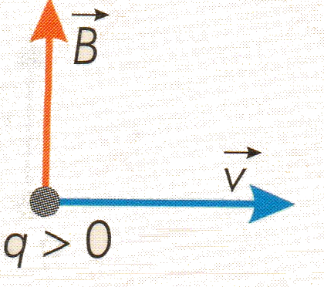
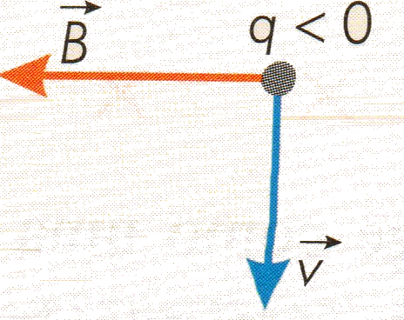
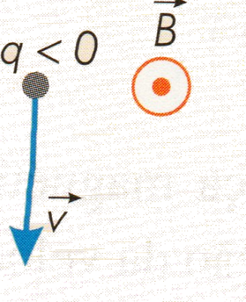
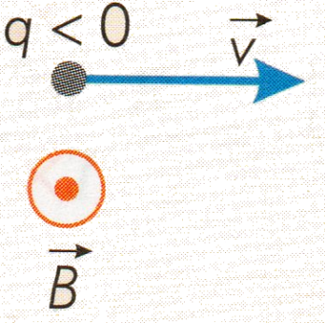
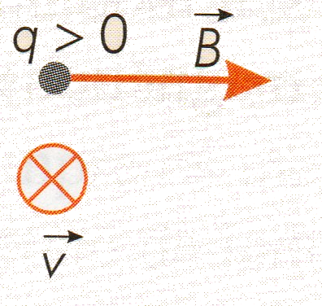
Exemplos de aplicação
4. Represente a força magnética que age sobre a carga elétrica q lançada no campo magnético B nos seguintes casos:
a) b) c)
d) e) f)
Fonte: Alvarenga e Máximo (2020).

Slide 14
Exercícios:
1. Uma partícula eletrizada com carga elétrica de módulo igual a 4,0 µC é lançada com velocidade de módulo igual a 5,0.10³ m/s em um campo magnético uniforme de indução B cuja intensidade é igual a 8,0 T. Sendo de 60° o ângulo formado entre os vetores e B, determine a intensidade da força magnética que age na partícula ao ser lançada.
2. (PUC-SP) Um elétron em um tubo de raios catódicos está se movimentando paralelamente ao eixo do tubo com velocidade escalar de módulo igual a 10⁷ m/s. Aplica-se um campo magnético de indução B cuja intensidade é igual a 4 T, formando um ângulo de 30° com o eixo do tubo. Sendo a carga do elétron -1,6.10⁻¹⁹ C, qual a intensidade da força magnética que sobre ele?

Slide 15
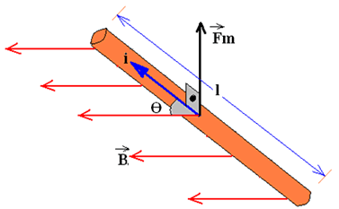
FORÇA MAGNÉTICA
Fonte: Alvarenga e Máximo (2020).
Fio percorrido por uma corrente elétrica “i”
Força magnética sobre um condutor retilíneo imerso em um campo magnético uniforme.

Slide 16
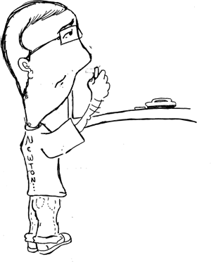
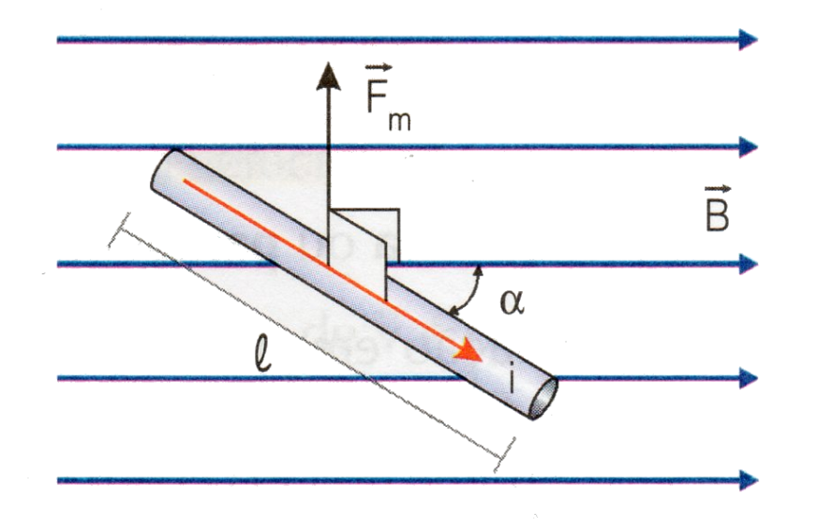
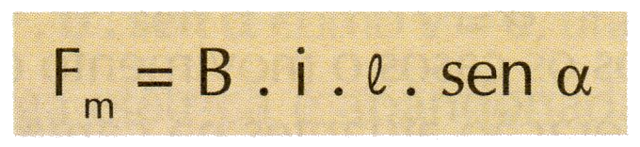
Várias cargas percorrendo um fio condutor num movimento ordenado constituem uma corrente elétrica (i).
Assim, quando um segmento retilíneo desse condutor é atravessado por essa corrente i, no interior de um campo magnético B, esse fio sofre a ação de uma força magnética F_{m}.
Fonte: https://www1.educacao.pe.gov.br/cpar/. Acesso em 31 ago. 2021.
Notes:
Quando uma tarefa tem um período de ativação relativamente lento mas necessita de ser atendida dentro de um prazo mais curto pode definir-se uma deadline menor que o período e escalonar as tarefas pelo deadline.

Slide 17
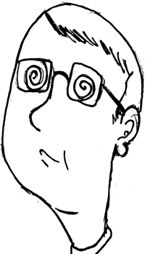
Observe que na regra da mão direita (ou regra do tapa), com a velocidade v agora substituída pela corrente i.
Sentido
do
tapa
+
q
i
Fonte: https://www1.educacao.pe.gov.br/cpar/. Acesso em 31 ago. 2021.
Notes:
Quando uma tarefa tem um período de ativação relativamente lento mas necessita de ser atendida dentro de um prazo mais curto pode definir-se uma deadline menor que o período e escalonar as tarefas pelo deadline.

Slide 18
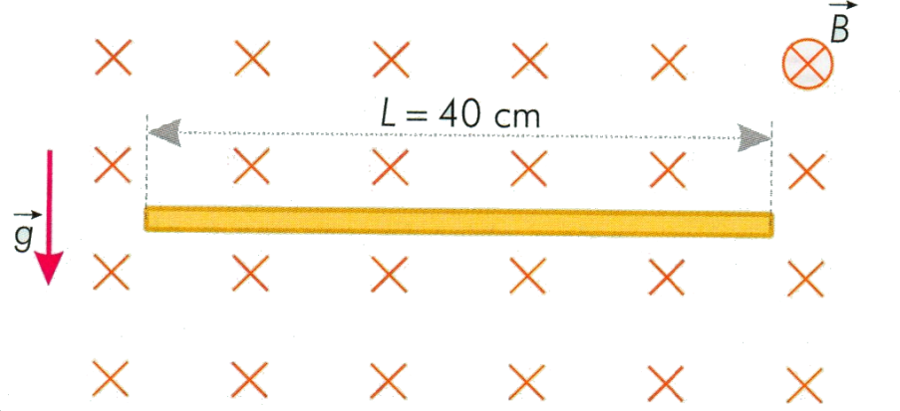
Exercício: Um condutor reto e horizontal de comprimento L= 40 cm e massa m= 2,0 g, percorrido por corrente elétrica de intensidade i= 10 A, encontra-se em equilíbrio sob ação exclusiva do campo de gravidade e de um campo magnético uniforme de indução B, conforme esquematizado na figura abaixo.
Sendo o módulo do campo de gravidade igual a 10 N/kg, determine:
a) a intensidade do vetor B;
b) o sentido da corrente elétrica i que atravessa o condutor.
Fonte: Alvarenga e Máximo (2020).
Notes:
Quando uma tarefa tem um período de ativação relativamente lento mas necessita de ser atendida dentro de um prazo mais curto pode definir-se uma deadline menor que o período e escalonar as tarefas pelo deadline.

Slide 19
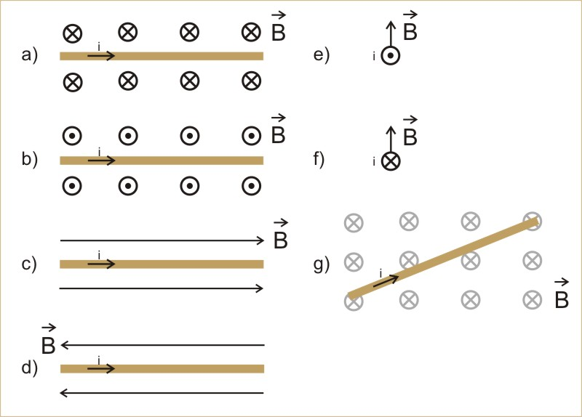
Exercícios de fixação:
1. Aplicando a regra da mão direita número 2, represente a força magnética que age no condutor percorrido por corrente elétrica, nos casos indicados ao lado:
Fonte: Alvarenga e Máximo (2020).
Notes:
Quando uma tarefa tem um período de ativação relativamente lento mas necessita de ser atendida dentro de um prazo mais curto pode definir-se uma deadline menor que o período e escalonar as tarefas pelo deadline.

Slide 20
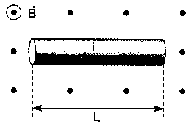
Exercícios de fixação:
2. Um fio retilíneo, de comprimento L= 0,40 m e transportan­do corrente de intensidade i= 2,0 A, está em uma região há um campo magnético de intensidade B= 0,15 T, como mostra a figura. Determine a força magnética atuante no fio.
Fonte: Alvarenga e Máximo (2020).
Notes:
Quando uma tarefa tem um período de ativação relativamente lento mas necessita de ser atendida dentro de um prazo mais curto pode definir-se uma deadline menor que o período e escalonar as tarefas pelo deadline.

Slide 21
Exercícios de fixação:
3. (UF-ES) Um feixe composto por nêutrons, prótons e elétrons penetra em uma região onde há um campo magnético perpendicular à direção ini­cial do feixe, como indicado na figura.
As três componentes I, II e III em que o feixe se subdivide, correspondem respectivamente a:
a) elétrons, prótons e nêutrons.
b) nêutrons, elétrons e prótons.
c) prótons, elétrons e nêutrons.
d) elétrons, nêutrons e prótons.
e) prótons, nêutrons e elétrons.
Notes:
Quando uma tarefa tem um período de ativação relativamente lento mas necessita de ser atendida dentro de um prazo mais curto pode definir-se uma deadline menor que o período e escalonar as tarefas pelo deadline.

Slide 22
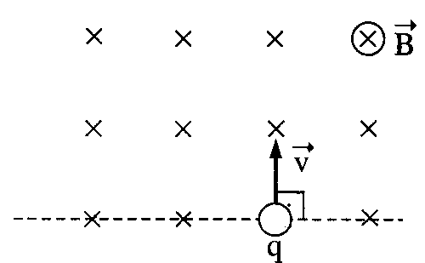
Exercícios de fixação:
4. Uma carga po­sitiva q= 10 µC, de massa m= 2.10⁻¹² kg, penetra perpendicular­mente em um campo magnético uniforme de intensidade B= 2T, conforme a figura.
Sendo v = 10³ m/s, determine:
a) a intensidade da força magnética;
b) as características da trajetória.
Fonte: Alvarenga e Máximo (2020).
Notes:
Quando uma tarefa tem um período de ativação relativamente lento mas necessita de ser atendida dentro de um prazo mais curto pode definir-se uma deadline menor que o período e escalonar as tarefas pelo deadline.

Slide 23
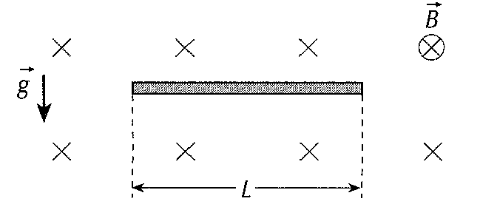
Exercícios de fixação:
5. Um segmento de condutor reto e horizontal, tendo comprimento L= 20 cm e massa m= 40 g, percorrido por corrente elétrica de intensidade i= 5,0 A, apresenta-se em equilíbrio sob as ações exclusivas da gravidade g e de um campo magnético B horizontal. Determine B e o sentido de i. Adote g= 10 m/s².
Fonte: Alvarenga e Máximo (2020).
Notes:
Quando uma tarefa tem um período de ativação relativamente lento mas necessita de ser atendida dentro de um prazo mais curto pode definir-se uma deadline menor que o período e escalonar as tarefas pelo deadline.

Slide 24
REFERÊNCIAS
ALVARENGA, Beatriz; MÁXIMO, Antônio. Curso de Física. São Paulo: Ed. Scipione, 2000. v. 2.
GASPAR, Alberto. Física. 1.ed. São Paulo: Ática, 2000. v. 3.
GREF – Grupo de reelaboração do ensino de física. Física 3: Eletromagnetismo. 5. ed. São Paulo: Edusp, 2015.
HALLIDAY, D; RESNICK, R. Física. Rio de Janeiro: LTC – Livros técnicos e científicos Editora S.A., 1983. v. 3.
HEWITT, P. G. Física conceitual. 9. ed. Porto Alegre: Bookman, 2002.
XAVIER, C.; BENIGNO, B. Física aula por aula. São Paulo: FTD, 2010.

